Slide 1
Gestión de redes sociales en bibliotecas: experiencia y práctica de la Biblioteca Central UNSAM.
14ª Jornada de Bibliotecas y Centros de Documentación de la Universidad de Buenos Aires. SISBI.
23 de agosto de 2018.
Lorena Araya Riveros y Mariela Frías.

Slide 2
.
(Digital Information World, 2018)

Slide 3
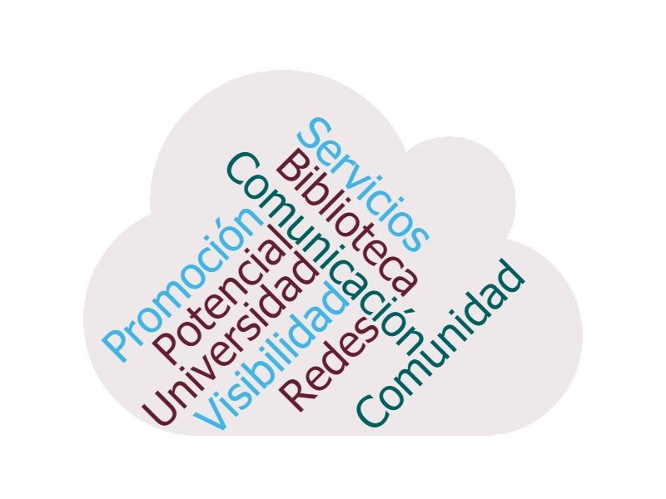
Hoy nadie puede dudar de la importancia de internet y las redes sociales y las bibliotecas universitarias no deben estar al margen.

Slide 4
Acerca de los social media y redes sociales
Convivencia de varios términos: web 2.0, redes sociales y social media.
Social media “grupo de aplicaciones basadas en Internet construidas con las bases ideológicas y tecnológicas de la web 2.0 y que permiten la creación e intercambio de contenidos generados por el usuario” (Kaplan y Haenlein, 2010).
Las redes sociales constituyen una parte de los social media.

Slide 5
Redes sociales y bibliotecas
Redes sociales: “servicios basados en la web que permiten a los usuarios construir un perfil público y ofrecen las herramientas que hacen posible la interacción entre ellos, compartiendo intereses, recursos e información
Para el caso de las bibliotecas “el uso de estas nuevas plataformas tecnológicas permiten atender demandas y expectativas de los usuarios con prontitud, facilitando el desempeño del staff y la difusión de servicios”.
(Andrade y Velázquez, 2011)

Slide 6
Referencias cercanas
Bibliotecas universitarias españolas (Castillo Díaz y Herrera Morrillas, 2014); (Martín Marichal, 2017)(Margaix-Arnal, 2013).
El panorama de Argentina,(Laudano,2016) (Corda y Kessler, 2016) Planas (Laudano, Planas, y Kessler, 2015 (De Volder, 2016a) (Gutiérrez, 2016); iniciativa LABIAR 2.0 (De Volder, 2016b).

Slide 7
Universidad Nacional de San Martín

Slide 8
Edificio Tornavías

Slide 9
Biblioteca Central

Slide 11
Desafíos

Slide 12
… desafíos…

Slide 13
Más desafíos….

Slide 14
Comunicación y difusión

Slide 16
Beneficios
Promueve la interacción.
Permite comunicar a una amplia audiencia.
Brinda visibilidad.
Brinda servicios gratuitos.
Atrae al público joven.
Permite hacer conexiones.

Slide 18
A tener en cuenta:
¿Cuál es la red más popular entre nuestros usuarios?
¿A quiénes queremos llegar?
¿Cuál es nuestro objetivo?
Comparar experiencias.
Evaluar constantemente.
Reconoces los errores y cambiar de rumbo.

Slide 19
Nuestras redes

Slide 21
Redes sociales de la #BCUNSAM

Slide 22
El equipo de las redes sociales

Slide 23
Y la colaboración de todo nuestro equipo

Slide 24
Nuestra impronta: académica e informal

Slide 25
Relación con la institución mayor en el ámbito de las redes sociales
Política comunicacional muy activa de la UNSAM.
Importancia de vincularnos con los otros sectores.
Manual de estilo con lineamientos básicos.

Slide 26
Dinámica de trabajo
Tarea constante.
Recursos consultados.
Cantidad y frecuencia de publicaciones.

Slide 27
Algunas claves
Mantener una frecuencia de publicación: perfil actualizado.

Slide 28
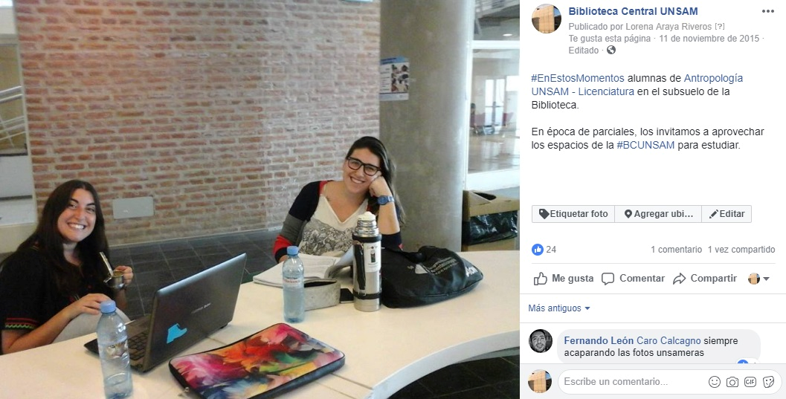
Prestar atención a la contingencia
A nivel local: en nuestra comunidad universitaria.

Slide 29
A nivel macro: hechos de interés general

Slide 30
Otro ejemplo sobre cómo estar en sintonía con la contingencia

Slide 31
Planificar o ir un paso adelante

Slide 32
Lenguaje
Códigos de acuerdo a cada red.
Tono coloquial, respetuoso, invitando a la participación.
Conciso y bien escrito.
Herramientas: emoticones, etiquetas (#BCUNSAM), menciones a otras cuentas y acortadores de enlaces.
Imágenes, videos y otros recursos.

Slide 33
¿Qué tipo de información difundimos a través de las redes sociales?

Slide 34
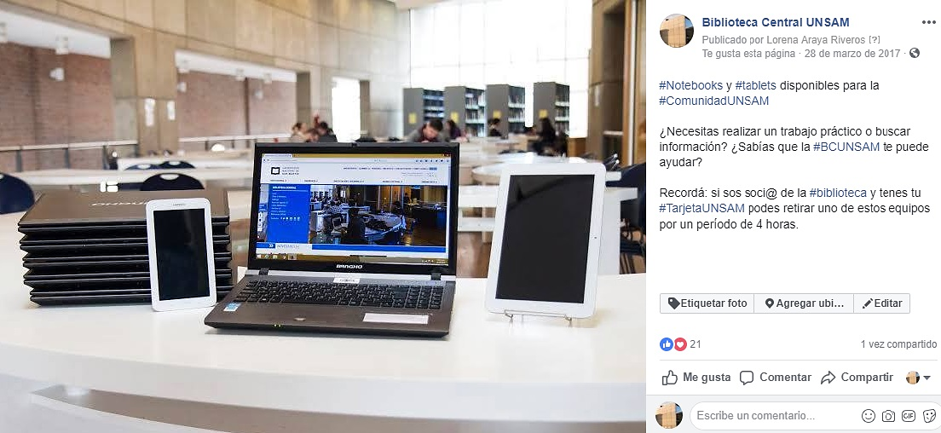
Los servicios de la Biblioteca

Slide 35
Compartir información sobre eventos de la Biblioteca

Slide 36
Difundir la colección de la Biblioteca y recursos a los que brindamos acceso

Slide 38
Compartir otros eventos o noticias de la comunidad universitaria

Slide 39
Brindar datos útiles sobre recursos de información o herramientas de ayuda

Slide 41
Proporcionar referencias o asesoramiento a los usuarios

Slide 42
Mostrar nuestro trabajo

Slide 43
Notas livianas

Slide 44
#BookFaceFriday

Slide 45
Recomendaciones

Slide 46
Conectar con otros sectores de la Universidad e instituciones afines

Slide 47
Observar las buenas prácticas de otras bibliotecas e instituciones. Compartir sus contenidos y reproducir sus ideas.

Slide 48
Llamar a nuestros compañeros a colaborar en la tarea de las redes

Slide 49
Ser creativos

Slide 50
No deprimirse si algo no funciona

Slide 51
Planificar y medir

Slide 52
Contarles a nuestros usuarios sobre las redes sociales

Slide 53
Desafíos
Desarrollar una política de gestión de la comunicación institucional.
Actualizarnos constantemente.

Slide 54
Lorena Araya: loaraya@unsam.edu.ar Mariela Frías: mafrias@unsam.edu.ar

